Slide 1
《中华人民共和国畜牧法》
修订重点解读
傅婕丹
广东省农业农村厅畜牧与饲料处
2023年6月

Slide 2
《中华人民共和国畜牧法》
2022年10月30日第十三届全国人民代表大会常务委员会第三十七次会议修订，
2023年3月1日起施行
2005年12月29日第十届全国人民代表大会常务委员会第十九次会议通过，2006年7月1日起施行
2015年4月24日第十二届全国人民代表大会常务委员会第十四次会议《关于修改<中华人民共和国计量法>等五部法律的决定》修正

Slide 3
一、畜牧法修订主要背景
二、畜牧法修订主要亮点
三、畜牧法修订主要内容

Slide 4
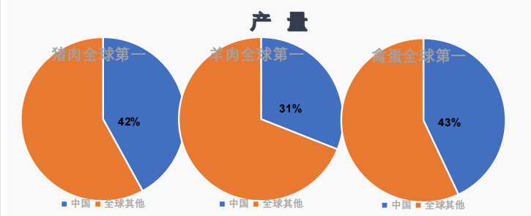
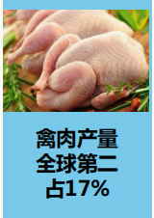
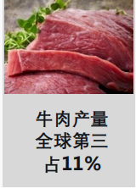
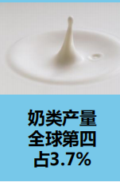
（一）产业背景
畜禽养殖量大
中国是世界上主要的畜牧业生产大国。2022年，畜牧业产值4.07万亿元，占农林牧渔业总产值26%。猪牛羊禽肉产量 9226.8万吨、禽蛋产量3456.4万吨、 牛奶产量3931.6万吨。

Slide 5
广东:畜禽生产与消费大省
2022年广东省畜牧业总产值为1681.3亿元，占农林牧渔业总产值18.9%。2022年全省肉类（猪禽牛羊肉）、禽蛋、牛奶产量分别为475.8万吨、47.2万吨、19.8万吨，同比增长分别为5.3%、8.1%、15.0%。肉类产量全国第八。
全省生猪出栏3496.8万头，排名全国第七；家禽出栏13.4亿只，排名全国第二。

Slide 6
养殖场户数量多
中国共有畜禽养殖主体约6700万个，广东有畜禽养殖主体约200万个，从户数看，规模以上的均只占1.5%左右，小散户占到98.5%左右。
品种 | 全国规模养殖比重 | 广东规模养殖比重 | 规模养殖定义
生猪 | 62.0% | 79.8% | 年出栏生猪500头以上
肉鸡 | 85.7% | 81.2% | 年出栏肉鸡1万只以上
蛋鸡 | 81.9% | 90.0% | 存栏蛋鸡2000只以上
肉牛 | 32.9% | 19.2% | 年出栏肉牛50头以上
肉羊 | 44.7% | 39.9% | 年出栏肉羊100头以上
奶牛 | 70.8% | 96.7% | 存栏奶牛100头以上
综合 | 69.0% | 80.4%

Slide 7
2006年《畜牧法》施行以来，在规范畜牧业生产经营行为，转变畜牧业发展方式，保障畜禽产品供给，促进农民增收上发挥了重要作用。
近年畜牧业发展发生重大变化
畜牧业产量快速增长、种类单一 VS 消费需求持续增加与多样化
种业安全要求提高 VS 畜禽遗传资源保护不够、畜禽种业自主创新能力不高
规模化、集约化养殖快速发展 VS 中小规模养殖户仍是稳产保供的重要力量
资源环境硬约束日益加剧 VS 粪污处理利用水平不高
乡村振兴、产业振兴要求 VS 支持保障体系不健全、抵御风险能力不强

Slide 8
一、畜牧法修订的主要背景
（二）政策背景
粮食与重要农产品生产供给安全
重要农产品自给率要求
猪肉95%左右
牛羊肉85%
奶源70%以上
禽肉禽蛋基本自给

Slide 9
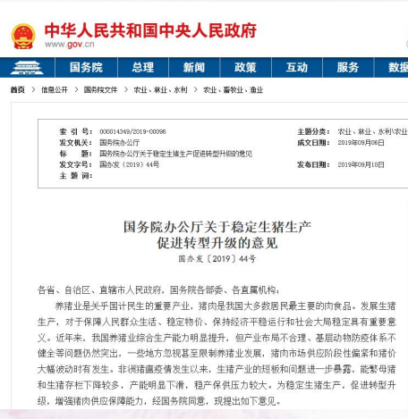
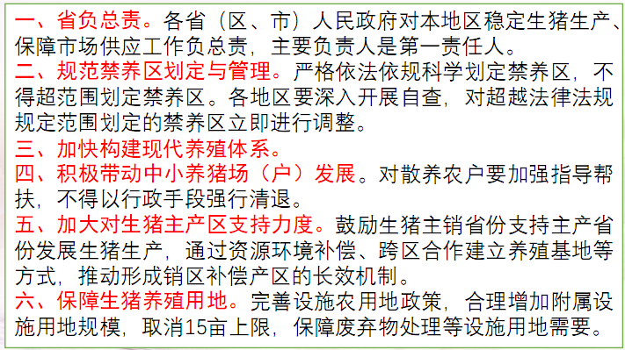
国务院办公厅关于稳定生猪生产促进转型升级的意见
（国办发〔2019〕44号）

Slide 10
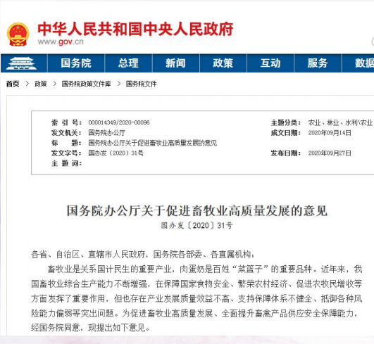
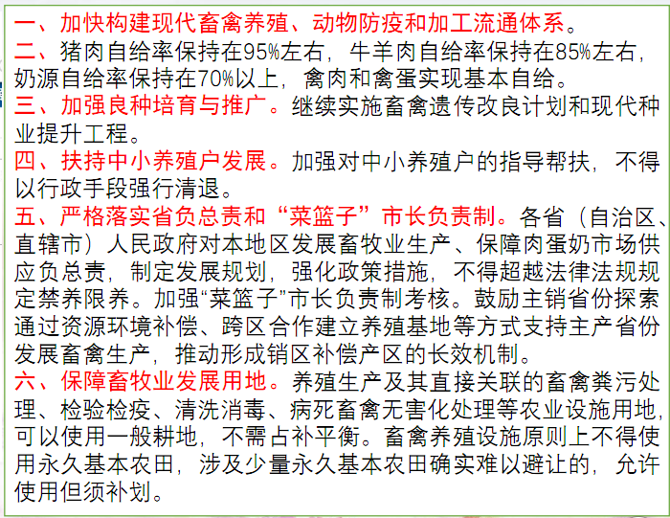
国务院办公厅关于促进畜牧业高质量发展的意见
（国办发〔2020〕31号）

Slide 11
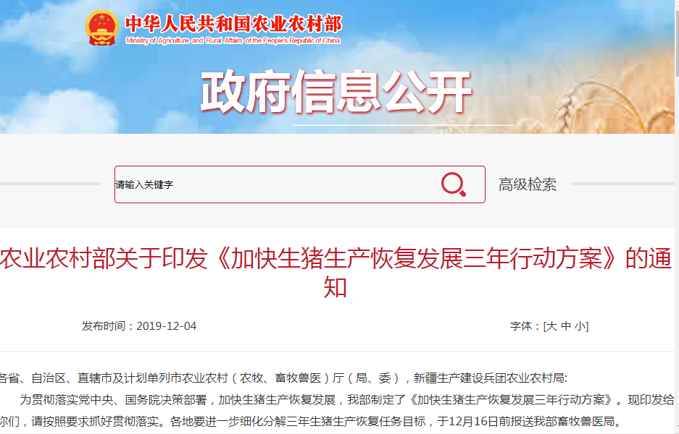
农业农村部关于印发《加快生猪生产恢复发展三年行动方案》的通知 （农牧发〔2019〕39号）
产销平衡总体要求：
东北、黄淮海、中南地区（辽宁、吉林、黑龙江、河北、安徽、河南、山东、江西、湖南、湖北、广西）为生猪及产品调出区，要为全国稳产保供大局作出贡献，实现稳产增产；
东南沿海地区（天津、江苏、浙江、广东、福建）为主销区，自给率要达到并保持在70%左右；北京、上海等特大城市要通过跨区合作建立养殖基地等方式保证掌控猪源达到消费需求的70%；
西南、西北等地区（内蒙古、山西、海南、四川、重庆、贵州、云南、西藏、陕西、甘肃、青海、宁夏、新疆）为产销平衡区，要确保做到基本自给。各地要分解任务到县（市、区、旗），确保任务落实到位。

Slide 12
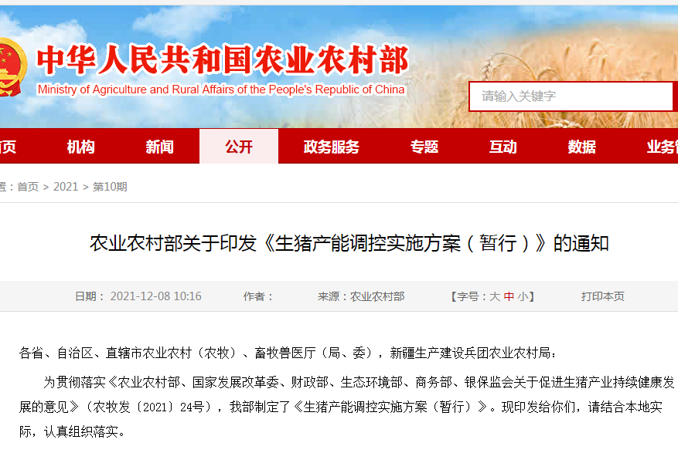
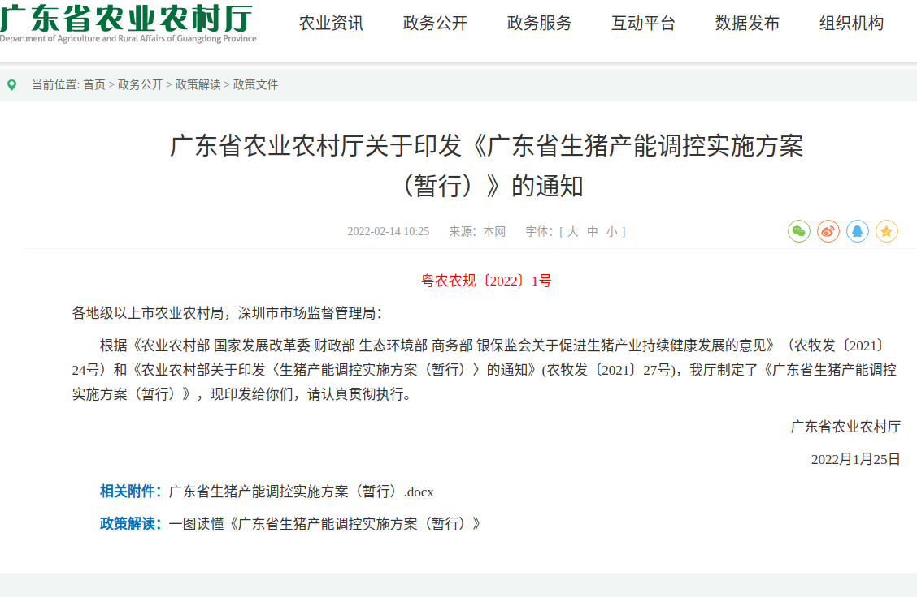
生猪产能调控实施方案

Slide 13
（三）修订过程
2020年4月全国人大常委会将畜牧法列入强化公共卫生安全保障立法修改工作计划
2021年全国人大常委会列入年度立法工作计划
2021年10月修订草案提请全国人大常委会第三十一次会议初次审议
经调研修改、征求意见、评估论证后，2022年10月30日十三届人大常委会第三十七次审议通过
同日，习近平主席签署第124号主席令

Slide 14
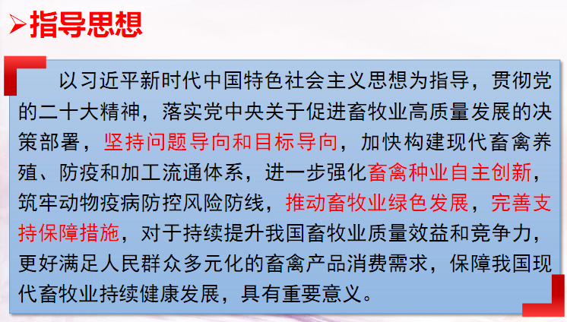
二、畜牧法修订主要亮点

Slide 15
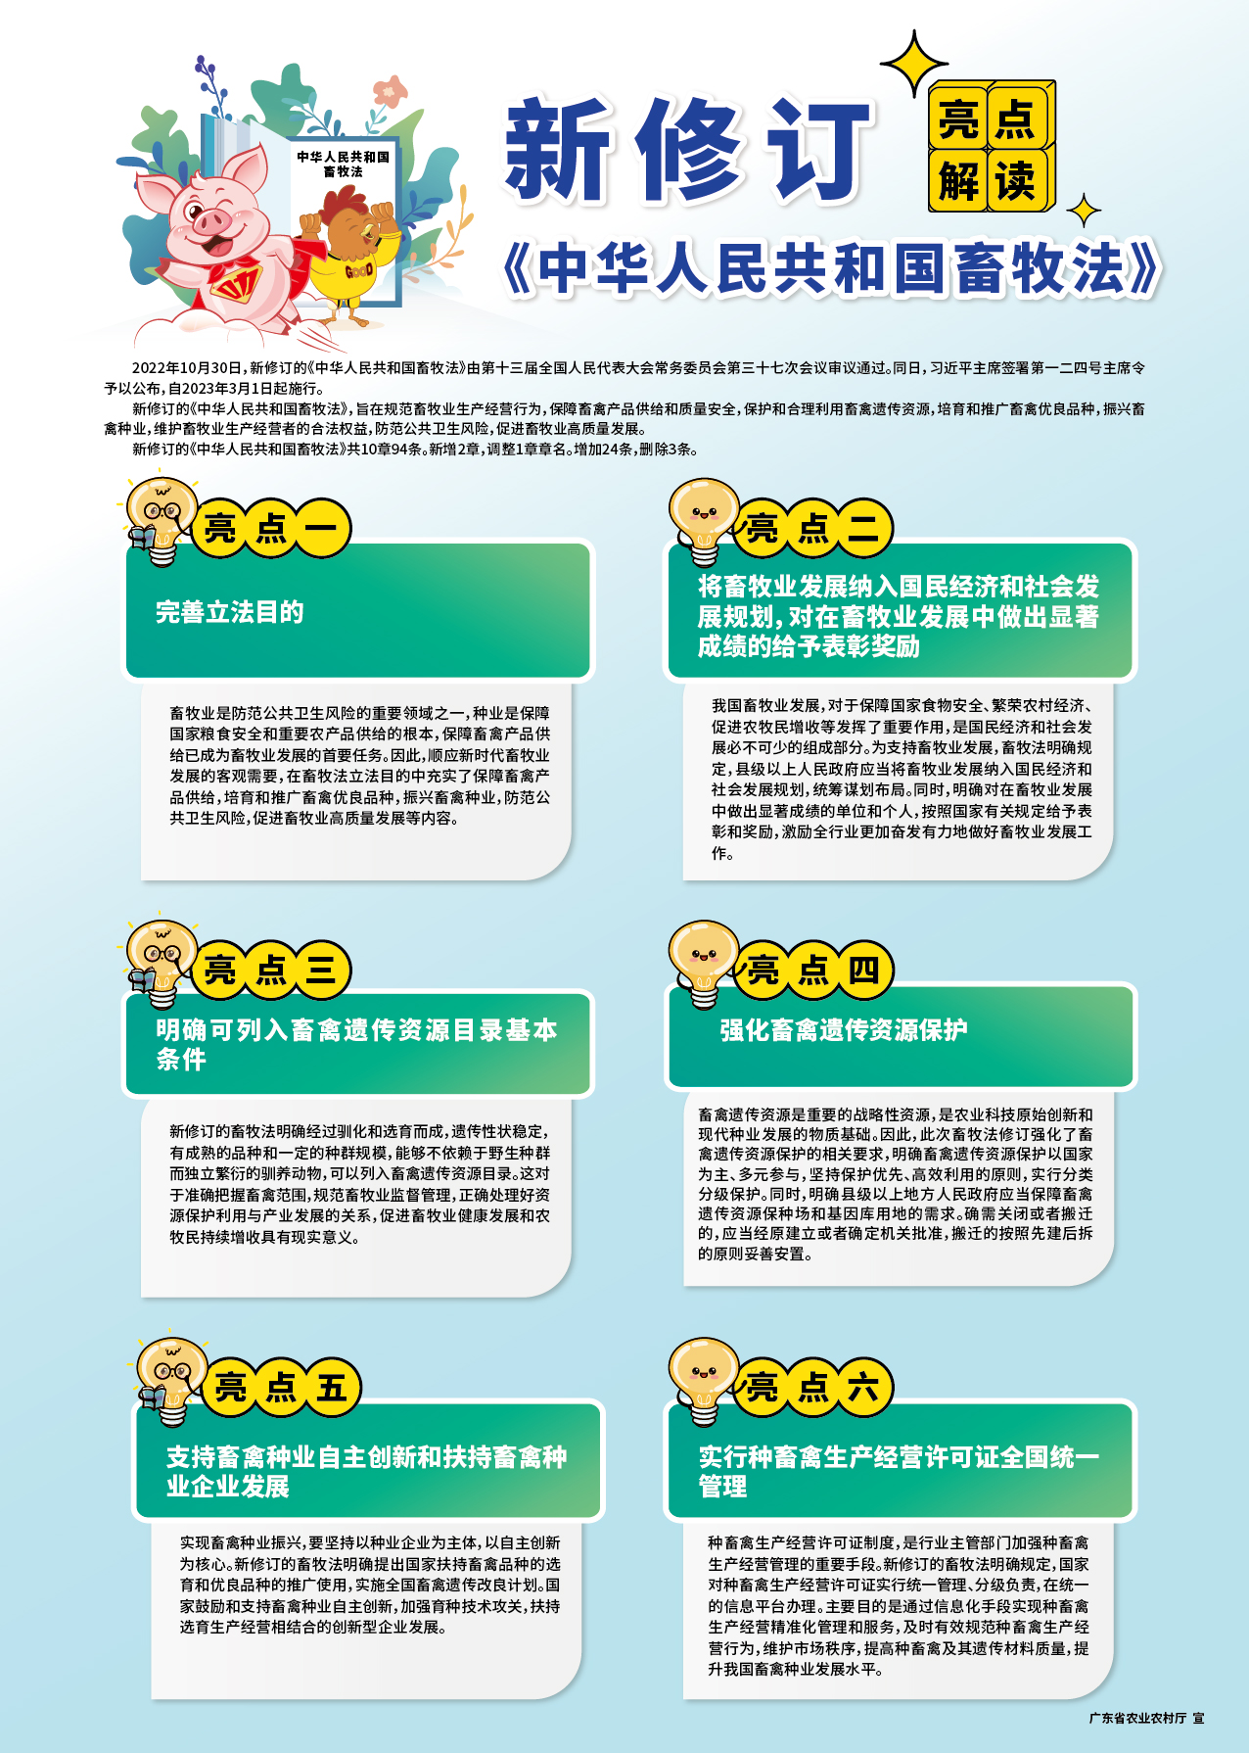
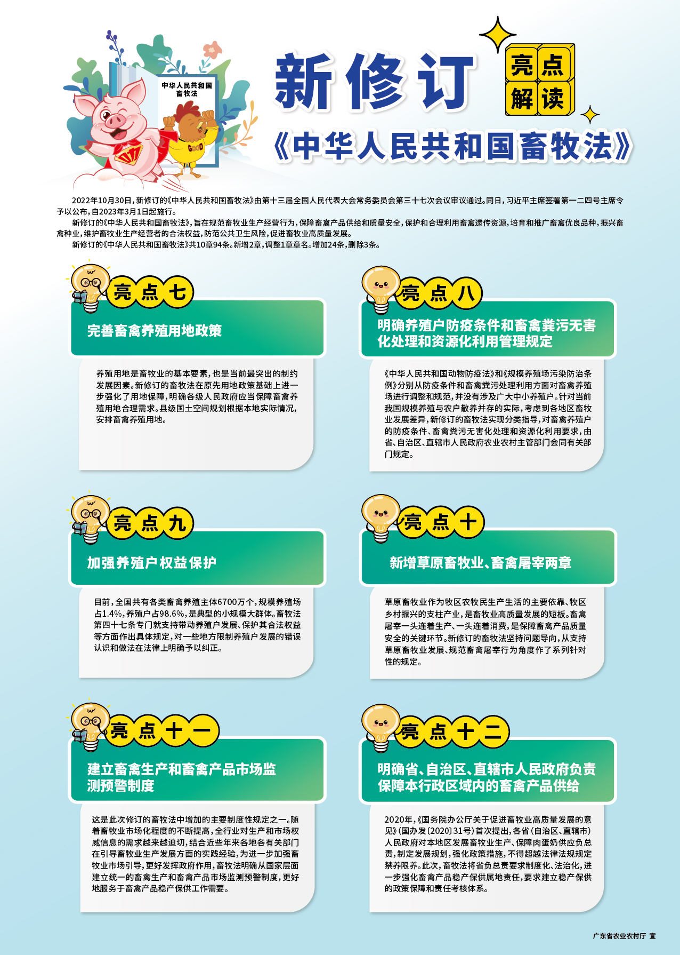
二、畜牧法修订主要亮点

Slide 16
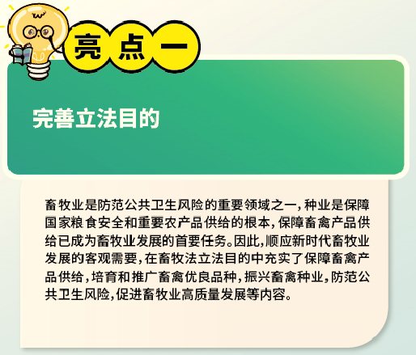
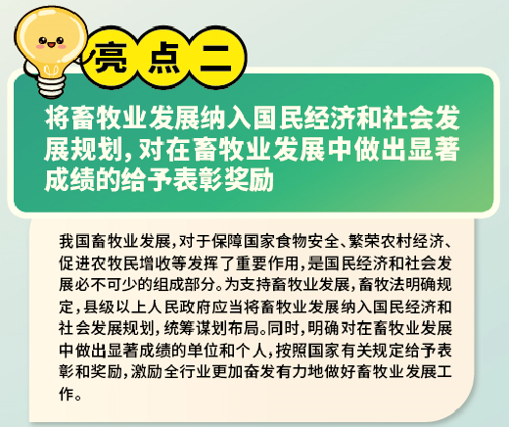
二、畜牧法修订主要亮点

Slide 17
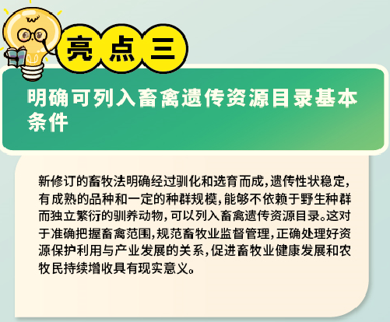
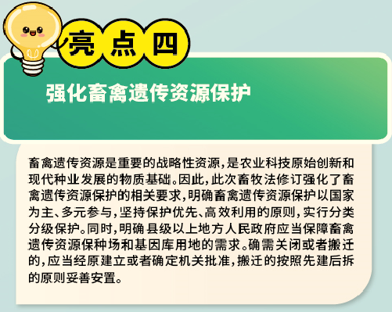

Slide 18
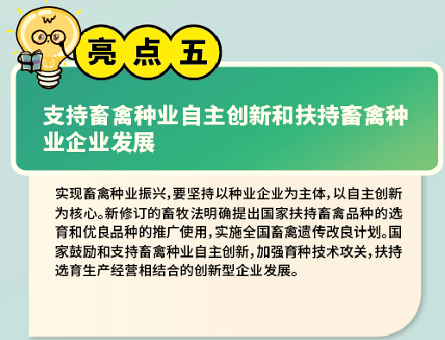
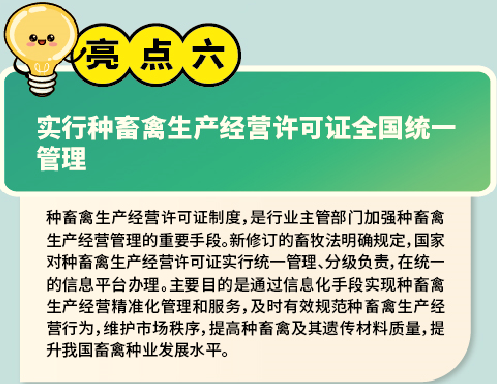

Slide 19
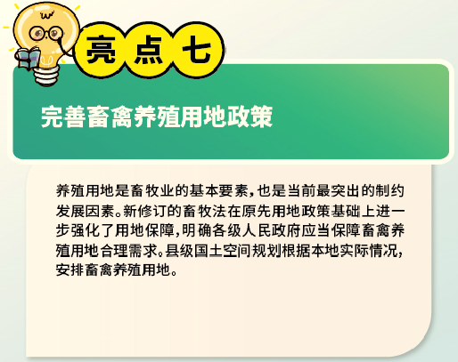
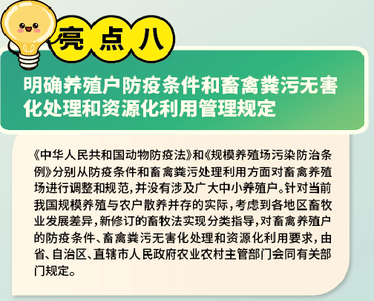

Slide 20
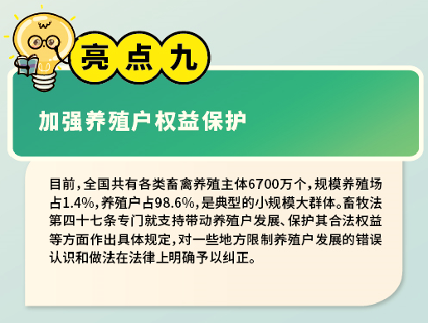
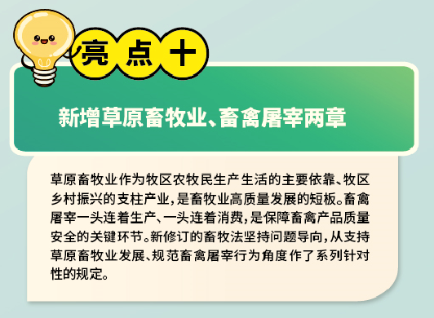

Slide 21
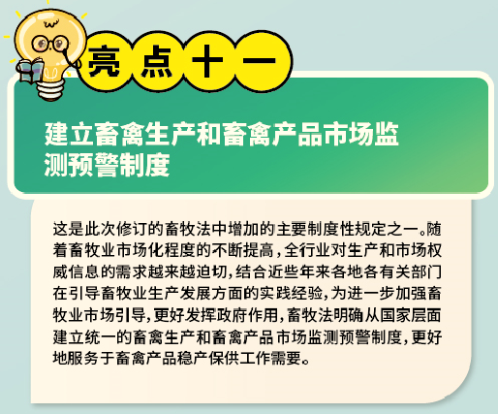
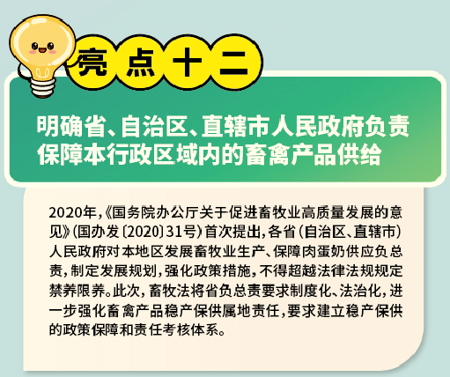

Slide 22
三、畜牧法修订主要内容
2006年7月
8章
73条
2023年3月
10章
94条

Slide 23
2006年7月 | 2023年3月
第一章 总则 | 第一章 总则
第二章 畜禽遗传资源保护 | 第二章 畜禽遗传资源保护
第三章 种畜禽品种选育与生产经营 | 第三章 种畜禽品种选育与生产经营
第四章 畜禽养殖 | 第四章 畜禽养殖
 | 第五章 草原畜牧业
第五章 畜禽交易与运输 | 第六章 畜禽交易与运输
 | 第七章 畜禽屠宰
第六章 质量安全保障 | 第八章 保障与监督
第七章 法律责任 | 第九章 法律责任
第八章 附则 | 第十章 附 则
篇章上：新增“草原畜牧业”“畜禽屠宰”2章；将“质量安全保障”一章改为“保障与监督”
条文上：新增25条，修改64条，删除4条

Slide 24
第一章 总则
第一条 为了规范畜牧业生产经营行为，保障畜禽产品供给和质量安全，保护和合理利用畜禽遗传资源，培育和推广畜禽优良品种，振兴畜禽种业，维护畜牧业生产经营者的合法权益，防范公共卫生风险，促进畜牧业高质量发展，制定本法。
第二条 在中华人民共和国境内从事畜禽的遗传资源保护利用、繁育、饲养、经营、运输、屠宰等活动，适用本法。
本法所称畜禽，是指列入依照本法第十二条规定公布的畜禽遗传资源目录的畜禽。
蜂、蚕的资源保护利用和生产经营，适用本法有关规定。

Slide 25
第一章 总则
第三条 国家支持畜牧业发展，发挥畜牧业在发展农业、农村经济和增加农民收入中的作用。
县级以上人民政府应当将畜牧业发展纳入国民经济和社会发展规划，加强畜牧业基础设施建设，鼓励和扶持发展规模化、标准化和智能化养殖，促进种养结合和农牧循环、绿色发展，推进畜牧产业化经营，提高畜牧业综合生产能力，发展安全、优质、高效、生态的畜牧业。
国家帮助和扶持民族地区、欠发达地区畜牧业的发展，保护和合理利用草原，改善畜牧业生产条件。
第四条 国家采取措施，培养畜牧兽医专业人才，加强畜禽疫病监测、畜禽疫苗研制，健全基层畜牧兽医技术推广体系，发展畜牧兽医科学技术研究和推广事业，完善畜牧业标准，开展畜牧兽医科学技术知识的教育宣传工作和畜牧兽医信息服务，推进畜牧业科技进步和创新。

Slide 26
第一章 总则
第七条 各级人民政府及有关部门应当加强畜牧业相关法律法规的宣传。
对在畜牧业发展中做出显著成绩的单位和个人，按照国家有关规定给予表彰和奖励。

Slide 27
第二章 畜禽遗传资源保护
第十条 国家建立畜禽遗传资源保护制度，开展资源调查、保护、鉴定、登记、监测和利用等工作。各级人民政府应当采取措施，加强畜禽遗传资源保护，将畜禽遗传资源保护经费列入预算。
畜禽遗传资源保护以国家为主、多元参与，坚持保护优先、高效利用的原则，实行分类分级保护。
国家鼓励和支持有关单位、个人依法发展畜禽遗传资源保护事业，鼓励和支持高等学校、科研机构、企业加强畜禽遗传资源保护、利用的基础研究，提高科技创新能力。
第十二条 国务院农业农村主管部门负责定期组织畜禽遗传资源的调查工作，发布国家畜禽遗传资源状况报告，公布经国务院批准的畜禽遗传资源目录。
经过驯化和选育而成，遗传性状稳定，有成熟的品种和一定的种群规模，能够不依赖于野生种群而独立繁衍的驯养动物，可以列入畜禽遗传资源目录。

Slide 28
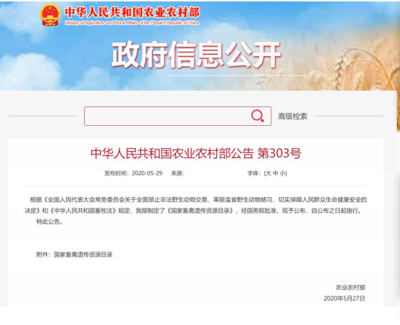
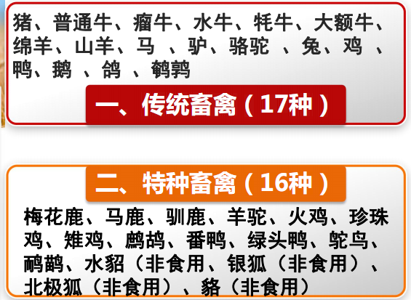
农业农村部公告第303号（2020年5月）
——国家畜禽遗传资源目录

Slide 29
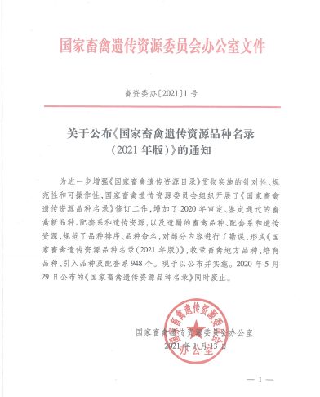
——国家畜禽遗传资源名录（2021年版）
收录畜禽地方品种、培育品种、引入品种及配套系948个

Slide 30
第二章 畜禽遗传资源保护
第十四条
国务院农业农村主管部门根据全国畜禽遗传资源保护和利用规划及国家级畜禽遗传资源保护名录，省、自治区、直辖市人民政府农业农村主管部门根据省级畜禽遗传资源保护名录，分别建立或者确定畜禽遗传资源保种场、保护区和基因库，承担畜禽遗传资源保护任务。
享受中央和省级财政资金支持的畜禽遗传资源保种场、保护区和基因库，未经国务院农业农村主管部门或者省、自治区、直辖市人民政府农业农村主管部门批准，不得擅自处理受保护的畜禽遗传资源。
畜禽遗传资源基因库应当按照国务院农业农村主管部门或者省、自治区、直辖市人民政府农业农村主管部门的规定，定期采集和更新畜禽遗传材料。有关单位、个人应当配合畜禽遗传资源基因库采集畜禽遗传材料，并有权获得适当的经济补偿。
县级以上地方人民政府应当保障畜禽遗传资源保种场和基因库用地的需求。确需关闭或者搬迁的，应当经原建立或者确定机关批准，搬迁的按照先建后拆的原则妥善安置。
畜禽遗传资源保种场、保护区和基因库的管理办法，由国务院农业农村主管部门制定。

Slide 31
第二章 畜禽遗传资源保护
第十七条 国家对畜禽遗传资源享有主权。向境外输出或者在境内与境外机构、个人合作研究利用列入保护名录的畜禽遗传资源的，应当向省、自治区、直辖市人民政府农业农村主管部门提出申请，同时提出国家共享惠益的方案；受理申请的农业农村主管部门经审核，报国务院农业农村主管部门批准。
向境外输出畜禽遗传资源的，还应当依照《中华人民共和国进出境动植物检疫法》的规定办理相关手续并实施检疫。
新发现的畜禽遗传资源在国家畜禽遗传资源委员会鉴定前，不得向境外输出，不得与境外机构、个人合作研究利用。

Slide 32
第三章 种畜禽品种选育与生产经营
第十九条 国家扶持畜禽品种的选育和优良品种的推广使用，实施全国畜禽遗传改良计划；支持企业、高等学校、科研机构和技术推广单位开展联合育种，建立健全畜禽良种繁育体系。
县级以上人民政府支持开发利用列入畜禽遗传资源保护名录的品种，增加特色畜禽产品供给，满足多元化消费需求。
第二十条 国家鼓励和支持畜禽种业自主创新，加强育种技术攻关，扶持选育生产经营相结合的创新型企业发展

Slide 33
第三章 种畜禽品种选育与生产经营
第二十一条 培育的畜禽新品种、配套系和新发现的畜禽遗传资源在销售、推广前，应当通过国家畜禽遗传资源委员会审定或者鉴定，并由国务院农业农村主管部门公告。畜禽新品种、配套系的审定办法和畜禽遗传资源的鉴定办法，由国务院农业农村主管部门制定。审定或者鉴定所需的试验、检测等费用由申请者承担。【收费办法由国务院财政、价格部门会同国务院畜牧兽医行政主管部门制定。
培育新的畜禽品种、配套系进行中间试验，应当经试验所在地省级人民政府畜牧兽医行政主管部门批准】（删除）
畜禽新品种、配套系培育者的合法权益受法律保护。
第二十三条 省级以上畜牧兽医技术推广机构应当【可以】组织开展种畜质量监测、优良个体登记，向社会推荐优良种畜。优良种畜登记规则由国务院农业农村主管部门制定。

Slide 34
第三章 种畜禽品种选育与生产经营
第二十四条 从事种畜禽生产经营或者生产经营商品代仔畜、雏禽的单位、个人，应当取得种畜禽生产经营许可证。
第二十六条 申请取得生产家畜卵子、精液、胚胎等遗传材料的生产经营许可证，应当向省、自治区、直辖市人民政府农业农村主管部门提出申请。受理申请的农业农村主管部门应当自收到申请之日起六十个工作日内依法决定是否发放生产经营许可证。
其他种畜禽的生产经营许可证由县级以上地方人民政府农业农村主管部门审核发放。
国家对种畜禽生产经营许可证实行统一管理、分级负责，在统一的信息平台办理。种畜禽生产经营许可证的审批和发放信息应当依法向社会公开。具体办法和许可证样式由国务院农业农村主管部门制定。
删除【其他种畜禽的生产经营许可证具体审核发放办法由省级人民政府规定】【许可证有效期为三年】

Slide 35
第三章 种畜禽品种选育与生产经营
第二十七条 种畜禽生产经营许可证应当注明生产经营者名称、场（厂）址、生产经营范围及许可证有效期的起止日期等。
禁止无种畜禽生产经营许可证或者违反种畜禽生产经营许可证的规定生产经营种畜禽或者商品代仔畜、雏禽。禁止伪造、变造、转让、租借种畜禽生产经营许可证。
【原第二十七条 专门从事家畜人工授精、胚胎移植等繁殖工作的人员，应当取得相应的国家职业资格证书。】删除

Slide 36
第三章 种畜禽品种选育与生产经营
第三十二条（一） 申请进口种畜禽的，应当持有种畜禽生产经营许可证。因没有种畜禽而未取得种畜禽生产经营许可证的，应当提供省、自治区、直辖市人民政府农业农村主管部门的说明文件。进口种畜禽的批准文件有效期为六个月。
第三十五条 蜂种、蚕种的资源保护、新品种选育、生产经营和推广，适用本法有关规定，具体管理办法由国务院农业农村主管部门制定。

Slide 37
第四章 畜禽养殖
第三十七条 各级人民政府应当保障畜禽养殖用地合理需求。县级国土空间规划根据本地实际情况，安排畜禽养殖用地。畜禽养殖用地按照农业用地管理。畜禽养殖用地使用期限届满或者不再从事养殖活动，需要恢复为原用途的，由畜禽养殖用地使用人负责恢复。在畜禽养殖用地范围内需要兴建永久性建（构）筑物，涉及农用地转用的，依照《中华人民共和国土地管理法》的规定办理。
第三十七条 国家支持农村集体经济组织、农民和畜牧业合作经济组织建立畜禽养殖场、养殖小区，发展规模化、标准化养殖。乡（镇）土地利用总体规划应当根据本地实际情况安排畜禽养殖用地。农村集体经济组织、农民、畜牧业合作经济组织按照乡（镇）土地利用总体规划建立的畜禽养殖场、养殖小区用地按农业用地管理。畜禽养殖场、养殖小区用地使用权期限届满，需要恢复为原用途的，由畜禽养殖场、养殖小区土地使用权人负责恢复。在畜禽养殖场、养殖小区用地范围内需要兴建永久性建（构）筑物，涉及农用地转用的，依照《中华人民共和国土地管理法》的规定办理。

Slide 38
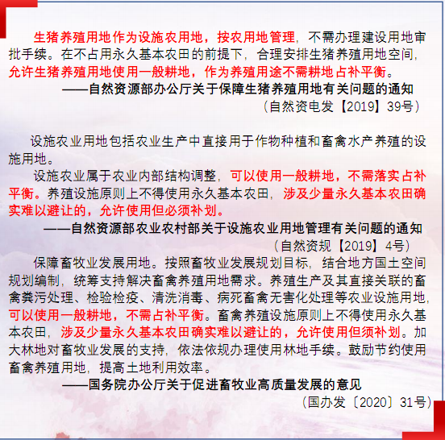
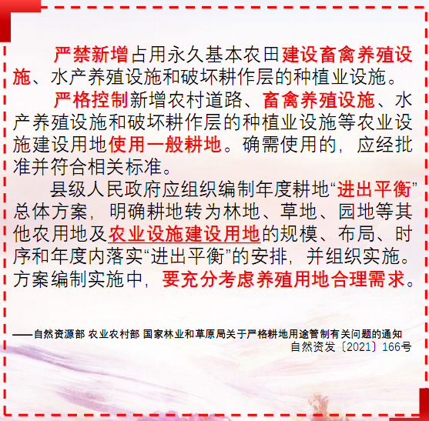
第四章 畜禽养殖

Slide 39
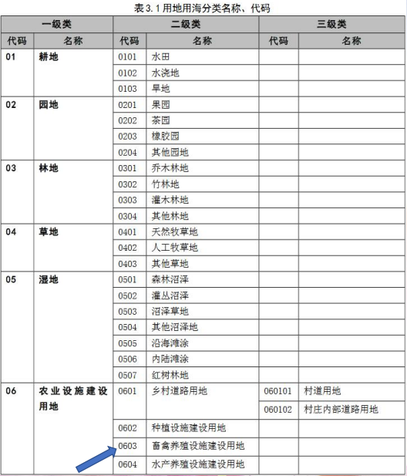
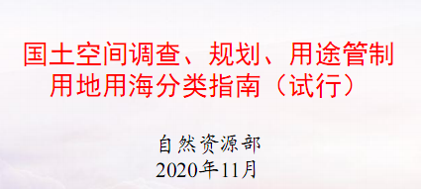

Slide 40
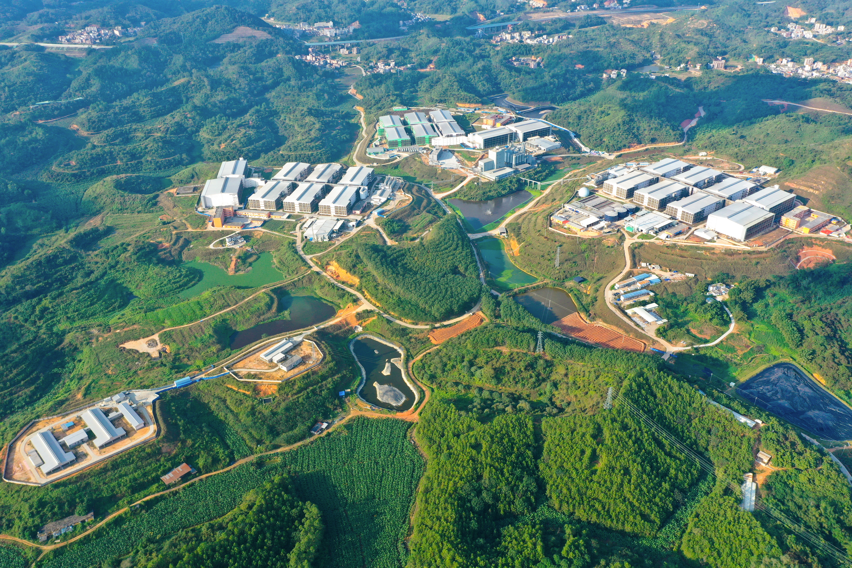
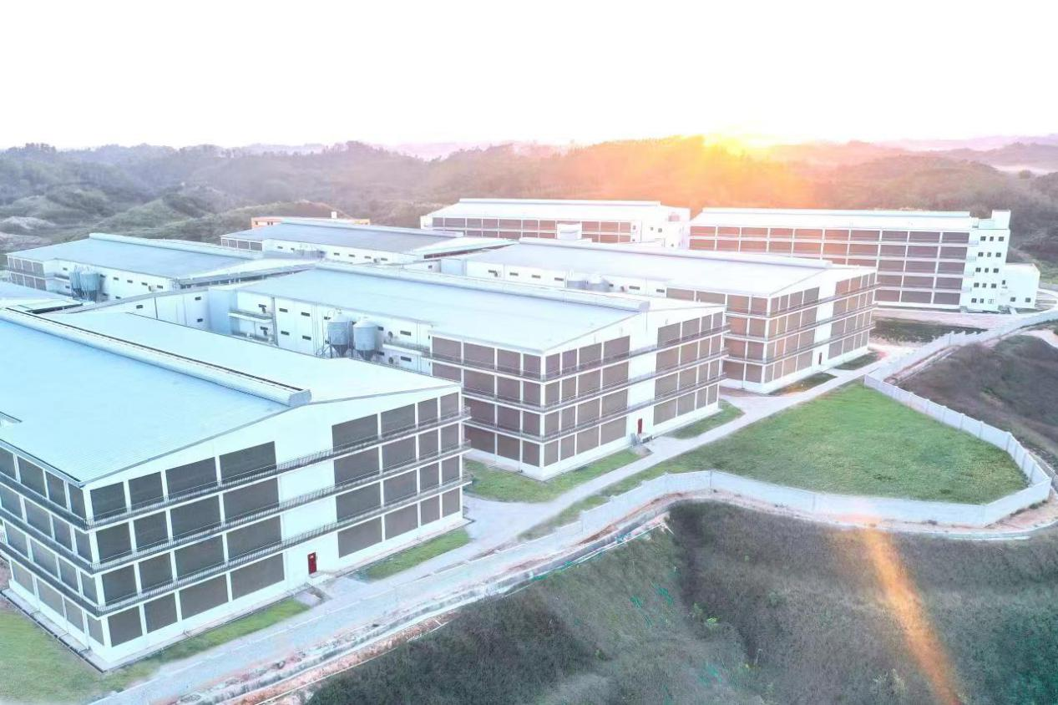
《自然资源部农业农村部关于设施农业用地管理有关问题的通知》（自然资规〔2019〕4号）：“养殖设施允许建设多层建筑”

Slide 41
第四章 畜禽养殖
第三十八条 国家设立的畜牧兽医技术推广机构，应当提供畜禽养殖、畜禽粪污无害化处理和资源化利用技术培训，以及良种推广、疫病防治等服务。县级以上人民政府应当保障国家设立的畜牧兽医技术推广机构从事公益性技术服务的工作经费。
国家鼓励畜禽产品加工企业和其他相关生产经营者为畜禽养殖者提供所需的服务。
第三十九条（二）畜禽养殖场兴办者应当将畜禽养殖场的名称、养殖地址、畜禽品种和养殖规模，向养殖场所在地县级人民政府农业农村主管部门备案，取得畜禽标识代码。
畜禽养殖场的规模标准和备案管理办法，由国务院农业农村主管部门制定。
删除【省级人民政府根据本行政区域畜牧业发展状况制定畜禽养殖场、养殖小区的规模标准和备案程序。】
畜禽养殖户的防疫条件、畜禽粪污无害化处理和资源化利用要求，由省、自治区、直辖市人民政府农业农村主管部门会同有关部门规定。

Slide 42
第四章 畜禽养殖
第四十条 禁止在下列区域内建设畜禽养殖场、养殖小区:
（一）生活饮用水的水源保护区，风景名胜区，以及自然保护区的核心区和缓冲区；
（二）城镇居民区、文化教育科学研究区等人口集中区域；
（三）法律、法规规定的其他禁养区域。
主要内容删除
第四十条 畜禽养殖场的选址、建设应当符合国土空间规划，并遵守有关法律法规的规定；不得违反法律法规的规定，在禁养区域建设畜禽养殖场。

Slide 43
第四章 畜禽养殖
第四十一条 畜禽养殖场应当建立养殖档案，载明下列内容：
（一）畜禽的品种、数量、繁殖记录、标识情况、来源和进出场日期；
（二）饲料、饲料添加剂、兽药等投入品的来源、名称、使用对象、时间和用量；
（三）检疫、免疫、消毒情况；
（四）畜禽发病、死亡和无害化处理情况；
（五）畜禽粪污收集、储存、无害化处理和资源化利用情况；
（六）国务院农业农村主管部门规定的其他内容。
第四十六条 畜禽养殖场应当保证畜禽粪污无害化处理和资源化利用设施的正常运转，保证畜禽粪污综合利用或者达标排放，防止污染环境。违法排放或者因管理不当污染环境的，应当排除危害，依法赔偿损失。
国家支持建设畜禽粪污收集、储存、粪污无害化处理和资源化利用设施，推行畜禽粪污养分平衡管理，促进农用有机肥利用和种养结合发展。

Slide 44
第四章 畜禽养殖
第四十七条 国家引导畜禽养殖户按照畜牧业发展规划有序发展，加强对畜禽养殖户的指导帮扶，保护其合法权益，不得随意以行政手段强行清退。
国家鼓励涉农企业带动畜禽养殖户融入现代畜牧业产业链，加强面向畜禽养殖户的社会化服务，支持畜禽养殖户和畜牧业专业合作社发展畜禽规模化、标准化养殖，支持发展新产业、新业态，促进与旅游、文化、生态等产业融合。
第四十八条 国家支持发展特种畜禽养殖。县级以上人民政府应当采取措施支持建立与特种畜禽养殖业发展相适应的养殖体系。

Slide 45
第五章 草原畜牧业
（第五十二条至第六十条，9条）

Slide 46
第六章 畜禽交易与运输
第六十三条 进行交易的畜禽应当符合农产品质量安全标准和国务院有关部门规定的技术要求。
国务院农业农村主管部门规定应当加施标识而没有标识的畜禽，不得销售、收购。
国家鼓励畜禽屠宰经营者直接从畜禽养殖者收购畜禽，建立稳定收购渠道，降低动物疫病和质量安全风险。

Slide 47
第七章 畜禽屠宰
第六十五条 国家实行生猪定点屠宰制度。对生猪以外的其他畜禽可以实行定点屠宰，具体办法由省、自治区、直辖市制定。农村地区个人自宰自食的除外。
省、自治区、直辖市人民政府应当按照科学布局、集中屠宰、有利流通、方便群众的原则，结合畜禽养殖、动物疫病防控和畜禽产品消费等实际情况，制定畜禽屠宰行业发展规划并组织实施。
第六十六条 国家鼓励畜禽就地屠宰，引导畜禽屠宰企业向养殖主产区转移，支持畜禽产品加工、储存、运输冷链体系建设。

Slide 48
第七章 畜禽屠宰
第六十七条 畜禽屠宰企业应当具备下列条件：
（一）有与屠宰规模相适应、水质符合国家规定标准的用水供应条件；
（二）有符合国家规定的设施设备和运载工具；
（三）有依法取得健康证明的屠宰技术人员；
（四）有经考核合格的兽医卫生检验人员；
（五）依法取得动物防疫条件合格证和其他法律法规规定的证明文件。
第六十八条 畜禽屠宰经营者应当加强畜禽屠宰质量安全管理。畜禽屠宰企业应当建立畜禽屠宰质量安全管理制度。
未经检验、检疫或者经检验、检疫不合格的畜禽产品不得出厂销售。经检验、检疫不合格的畜禽产品，按照国家有关规定处理。
地方各级人民政府应当按照规定对无害化处理的费用和损失给予补助。

Slide 49
第七章 畜禽屠宰
第六十九条 国务院农业农村主管部门负责组织制定畜禽屠宰质量安全风险监测计划。
省、自治区、直辖市人民政府农业农村主管部门根据国家畜禽屠宰质量安全风险监测计划，结合实际情况，制定本行政区域畜禽屠宰质量安全风险监测方案并组织实施。

Slide 50
第八章 保障与监督
第七十条 省级以上人民政府应当在其预算内安排支持畜禽种业创新和畜牧业发展的良种补贴、贴息补助、保费补贴等资金，并鼓励有关金融机构提供金融服务，支持畜禽养殖者购买优良畜禽、繁育良种、防控疫病，支持改善生产设施、畜禽粪污无害化处理和资源化利用设施设备、扩大养殖规模，提高养殖效益。
第七十五条 国家建立统一的畜禽生产和畜禽产品市场监测预警制度，逐步完善有关畜禽产品储备调节机制，加强市场调控，促进市场供需平衡和畜牧业健康发展。
县级以上人民政府有关部门应当及时发布畜禽产销信息，为畜禽生产经营者提供信息服务。

Slide 51
第八章 保障与监督
第七十六条 国家加强畜禽生产、加工、销售、运输体系建设，提升畜禽产品供应安全保障能力。
省、自治区、直辖市人民政府负责保障本行政区域内的畜禽产品供给，建立稳产保供的政策保障和责任考核体系。
国家鼓励畜禽主销区通过跨区域合作、建立养殖基地等方式，与主产区建立稳定的合作关系。

Slide 52
第九章 法律责任
第七十八条 违反本法第十四条第二款规定，擅自处理受保护的畜禽遗传资源，造成畜禽遗传资源损失的，由省级以上人民政府农业农村主管部门处十万元以上一百万元以下罚款。【原五万以上五十万以下】
第七十九条 违反本法规定，有下列行为之一的，由省级以上人民政府农业农村主管部门责令停止违法行为，没收畜禽遗传资源和违法所得，并处五万元以上五十万元以下罚款:【原一万以上五万以下】
（一）未经审核批准，从境外引进畜禽遗传资源；
（二）未经审核批准，在境内与境外机构、个人合作研究利用列入保护名录的畜禽遗传资源；
（三）在境内与境外机构、个人合作研究利用未经国家畜禽遗传资源委员会鉴定的新发现的畜禽遗传资源。

Slide 53
第九章 法律责任
第八十一条 违反本法规定，销售、推广未经审定或者鉴定的畜禽品种、配套系的，由县级以上地方人民政府农业农村主管部门责令停止违法行为，没收畜禽和违法所得；违法所得在五万元以上的，并处违法所得一倍以上三倍以下罚款；没有违法所得或者违法所得不足五万元的，并处五千元以上五万元以下罚款。
第八十六条 违反本法规定，兴办畜禽养殖场未备案，畜禽养殖场未建立养殖档案或者未按照规定保存养殖档案的，由县级以上地方人民政府农业农村主管部门责令限期改正，可以处一万元以下罚款。

Slide 54
第九章 法律责任
第八十九条 违反本法规定，未经定点从事畜禽屠宰活动的，依照有关法律法规的规定处理、处罚。
第九十条 县级以上地方人民政府农业农村主管部门发现畜禽屠宰企业不再具备本法规定条件的，应当责令停业整顿，并限期整改；逾期仍未达到本法规定条件的，责令关闭，对实行定点屠宰管理的，由发证机关依法吊销定点屠宰证书。
第九十一条 违反本法第六十八条规定，畜禽屠宰企业未建立畜禽屠宰质量安全管理制度，或者畜禽屠宰经营者对经检验不合格的畜禽产品未按照国家有关规定处理的，由县级以上地方人民政府农业农村主管部门责令改正，给予警告；拒不改正的，责令停业整顿，并处五千元以上五万元以下罚款，对直接负责的主管人员和其他直接责任人员处二千元以上二万元以下罚款；情节严重的，责令关闭，对实行定点屠宰管理的，由发证机关依法吊销定点屠宰证书。
违反本法第六十八条规定的其他行为的，依照有关法律法规的规定处理、处罚。

Slide 55
第十章 附则
第九十三条 本法所称畜禽遗传资源，是指畜禽及其卵子（蛋）、精液、胚胎、基因物质等遗传材料。
本法所称种畜禽，是指经过选育、具有种用价值、适于繁殖后代的畜禽及其卵子（蛋）、精液、胚胎等。
第九十四条 本法自2023年3月1日起施行。

Slide 56
学习宣传贯彻《畜牧法》主要工作
国家:
开展专题培训；
编写《畜牧法》释义；
制订种畜禽生产许可证管理办法；
制订畜禽养殖场规模标准和备案管理办法。
省：
发放《畜牧法》单行本及宣传海报；
在全省畜牧工作会议上对各市及畜牧大县进行培训；
结合行业协会活动等广泛宣传培训；
购买发放《畜牧法》释义；
制订畜禽养殖户防疫条件、畜禽养殖户畜禽粪污无害化处理和资源化利用要求。

Slide 57
